Slide 1

COMMUNICATIONS D’ENTREPRISE AUJOURD’HUI ET DEMAIN
MBCAAS
MOBILE BUSINESS COMMUNICATIONS

Slide 2
DSTNY, QUI SOMMES-NOUS ?

Slide 3
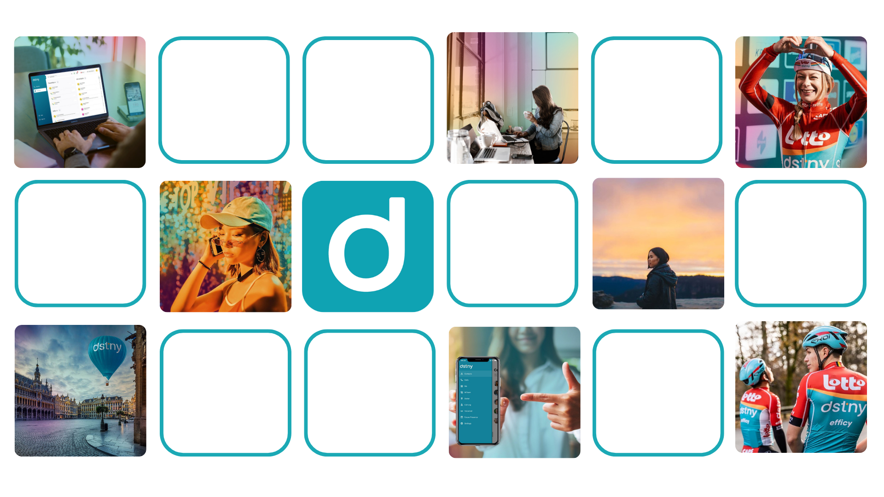
+1000 Destinians dans 7 pays Européens
200 en France
7 acquisitions technologiques
à valeur ajoutée
230M
de revenue en 2022 (56M en France)
7 points de présence en datacenters français certifiés ISO 27001 et HDS
Créée en 2008 par le duo de frères De Wever
+ de 3,2M
d’utilisateurs
Dstny
GROUP
Reconnue leader en croissance et innovation industrielle par Frost & Sullivan
+ de 20 000
Clients
+ de 1 500
Partenaires
Un backbone européen avec 30 points de présence

Slide 4
NOS SOLUTIONS D’AUJOURD’HUI ET DE DEMAIN
Mobile Business Communications
Plateforme de communication cloud
Intégration Microsoft Teams
Connecteurs CRM
Téléphonie et convergence fixe mobile
Communications omnicanales
Statistiques en temps réel
Analyses et rapports
Intelligence conversationnelle
Infrastructure cloud
Cloud souverain, hébergement datacenters Tier 3
Infrastructure adaptée à vos besoins et évolutive
Externalisation des sauvegardes, mise en place de PRA
Connectivité
Fibre managée et sécurisée, multi-opérateurs
Réseaux privés multi-sites MPLS et SD-WAN
Connexions privées aux clouds publics
Cybersécurité
Sécurisation des accès et des données d’entreprise
Détection et anticipation des cyberattaques
Protection de la messagerie d’entreprise

Slide 5
NE RATEZ PAS
L’APPEL DU FUTUR

Slide 6

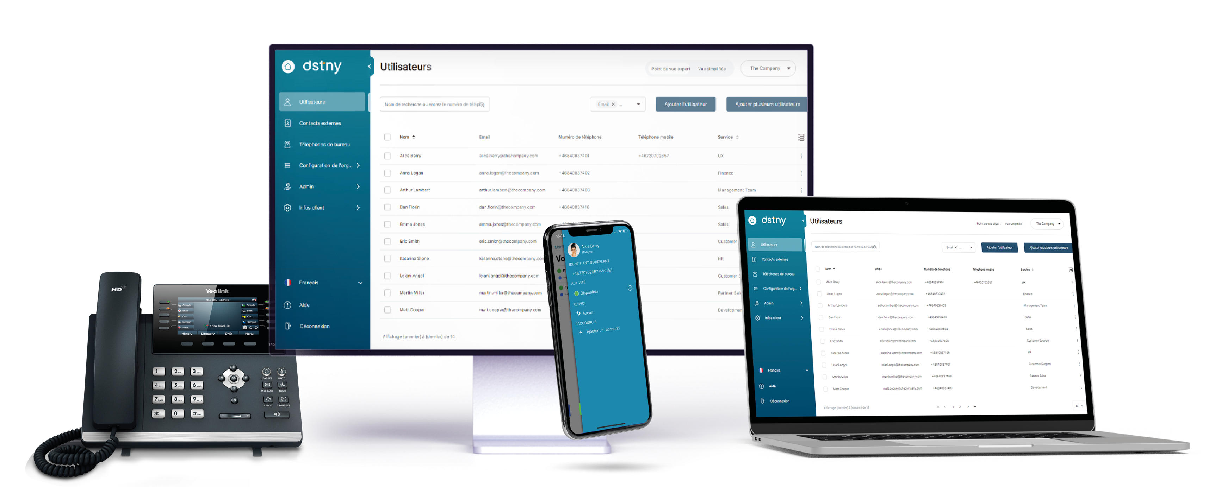
LE FUTUR DE VOS COMMUNICATIONS D’ENTREPRISE,
AUJOURD’HUI
Adoptez la solution MBCaaS Dstny.
Notre solution
Plateforme de communications unifiées
Cloud sécurisé, conforme aux normes RGPD
Garantie de service
Multi-devices: poste IP, ordinateur, tablette, mobile
Convergence exclusive fixe-mobile-teams-CRM
Fonctionnalités PBX et fonctionnalités avancées
Mobile first supprime les équipements inutiles & libère le rythme des employés
Personnalisation et coût à l’utilisateur
Vos principaux enjeux
Nouveaux environnement de travail (hybride)
Nouveaux usages (cloud, mobile)
Contuinité de business (PRA)
Augmentation des cyberattaques
Besoins plus exigeants de la relation client
(joignabilité, disponibilité instantanéité)
Préoccupations RSE (écologie, bien-être employés)
Optimisation des coûts
Business
Communications
Mobile
as a Service

Slide 7

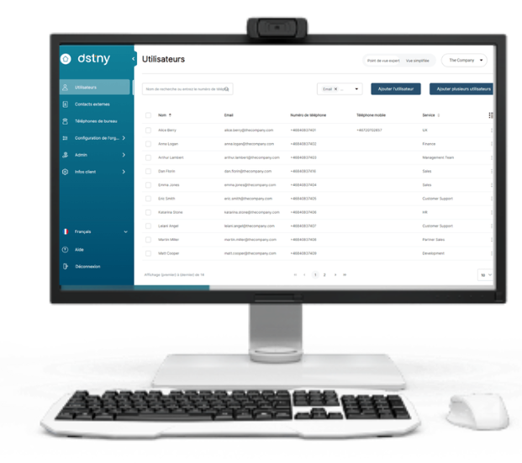
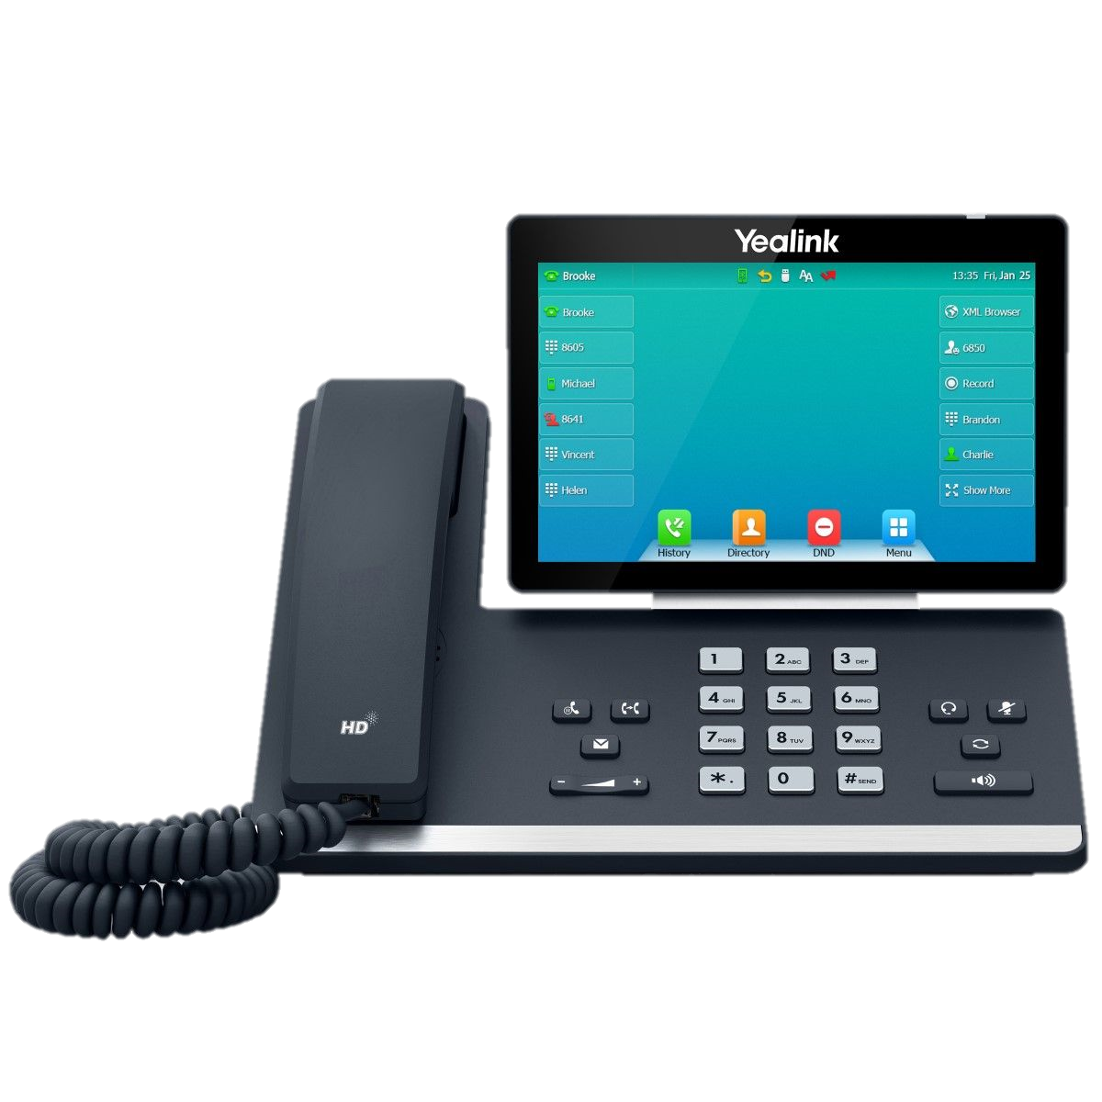
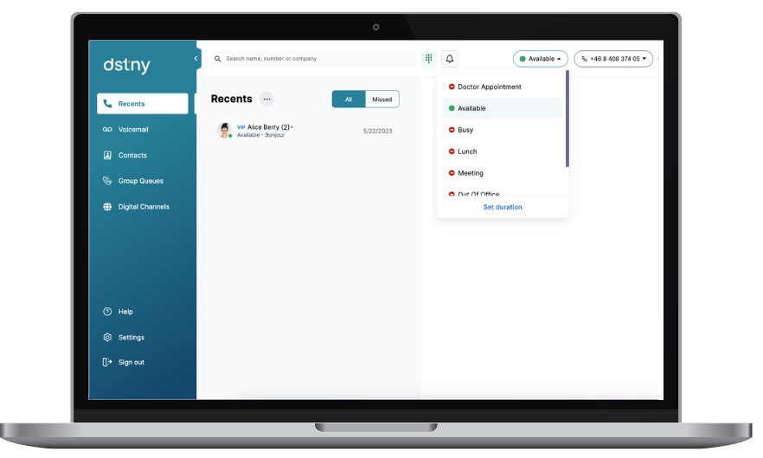
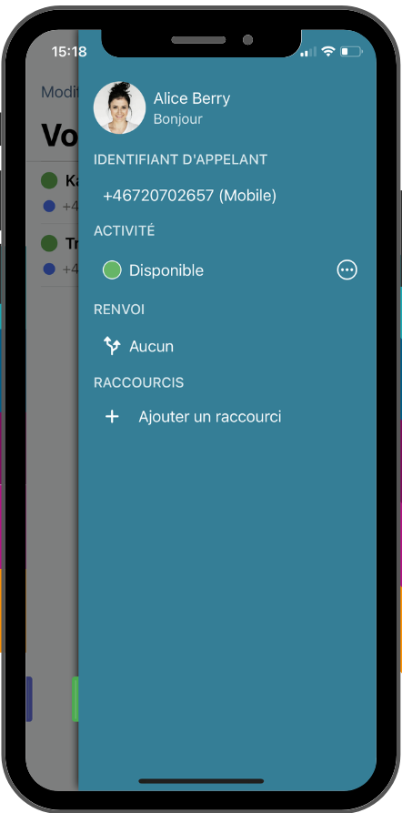
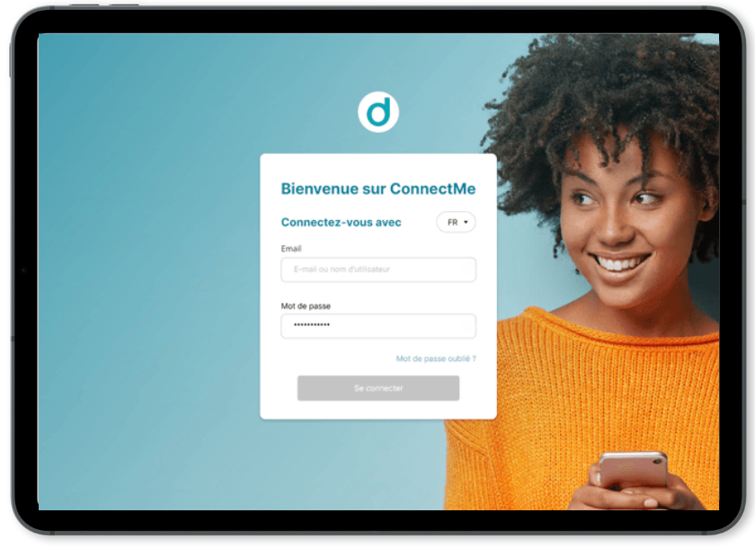
VOS COMMUNICATIONS SANS FRONTIÈRES
La liberté de communiquer où que vous soyez,
Connectivité et disponibilité 100% garanties, avec la solution Dstny MBCaaS.
Une des 3,2 millions adeptes de la Solution MBCaaS Dstny
Poste IP
Mobile
Tablette
Ordinateur
Laptop
Multi-devices et à la plateforme unique:
Connect Me
Construite sur une double expertise Dstny
opérateur & éditeur
Centrée sur l’expérience utilisateur
Technologies propriètaires
Créé et capture la valeur pour votre business
Garantie évolutive
pour s’adapter aux nouveaux usages

Slide 8





LA PERFORMANCE AU BOUT DU FIL
Entrez dans la nouvelle ère des communications,
Des fonctionnalités pensées pour l’utilisateur et ses performances.
appels
Débloquez le potentiel de vos employés, et révolutionnez leur joignabilité!
Avec la Solution MBCaaS Dstny offrez:
Une expérience mobile first, disponible nulle part ailleurs
Une convergence fixe mobile pas comme les autres
La meilleure intégration Microsoft Teams possible

Slide 9
LA VRAIE CONVERGENCE

Slide 10


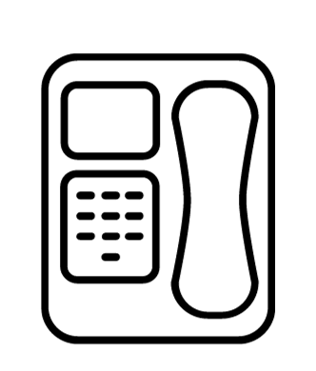
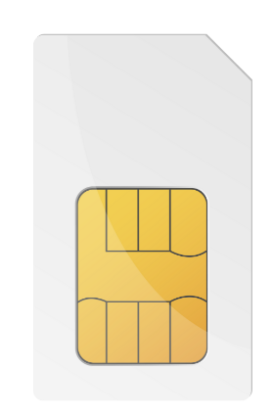
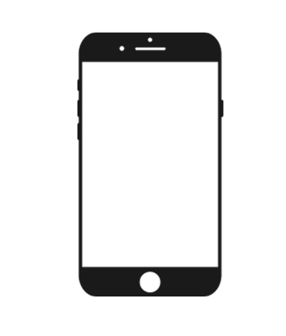

LA VOIX DE LA MOBILITÉ SANS COMPROMIS
Appuyez-vous sur une technologie exclusive Dstny,
Vous ne trouverez pas meilleure convergence ailleurs !
Téléphonez avec votre mobile
Sans application
Recevez & émettez vos appels fixe et mobile nativement
0102030405
appels
Bénéficiez d’un abonnement unique
0607070707
Technologie exclusive embarquée dans la carte SIM
Journal d’appels synchronisé
Connectivité sans frontières
0 appel perdu

Slide 11
L’INTÉGRATION MICROSOFT TEAMS
SANS PAREILLE

Slide 12

FUSIONEZ VOTRE TÉLÉPHONIE À MICROSOFT TEAMS
Choisissez la technologie Dstny leader du marché,
Bénéficiez du partenariat silver Dstny avec Microsoft pour un maximum de fonctionnalités et d’efficacité.
Débloquez vos appels dans Microsoft Teams***
Activez la téléphonie dans Microsoft Teams
Collaborez mieux que tout le monde*
Recevez nativement vos appels
Synchroniser vos statuts de présence fixe-mobile-teams**
Accédez au dial plan natif de Microsoft Teams
Paramétrez votre téléphonie
Vos contacts Microsoft sont synchronisés
Gérez votre connexion dans les groupements
Vos statuts fixe-mobile-teams sont synchronisés
Choisissez votre caller ID
Toutes les fonctionnalités téléphonie de Teams
Accédez à votre messagerie vocale
Bénéficiez d’une expérience enrichie
*inclus gratuitement pour chaque utilisateur
***Nécessite la licence Microsoft Teams Phone Standard
**Fixe-mobile-teams sous condition de mobile convergent

Slide 13
MISEZ SUR LE POTENTIEL DE VOS COMMUNICATIONS

Slide 14

VALORISEZ CHACUNE DE VOS CONVERSATIONS
Vos communications ont des supers-pouvoirs avec MBCaaS,
Optimisez, analysez, performez en un coup de baguette magique (ou plutôt en quelques clics).
ANALYTICS
l’analyse de vos flux & la compréhension de votre business
CRM CONNECT
l’intégration de votre outil métier
EXPÉRIENCE CLIENT
Fonctionnalités de téléphonies avancées
MYADMIN
votre portail de management intuitif

Slide 15
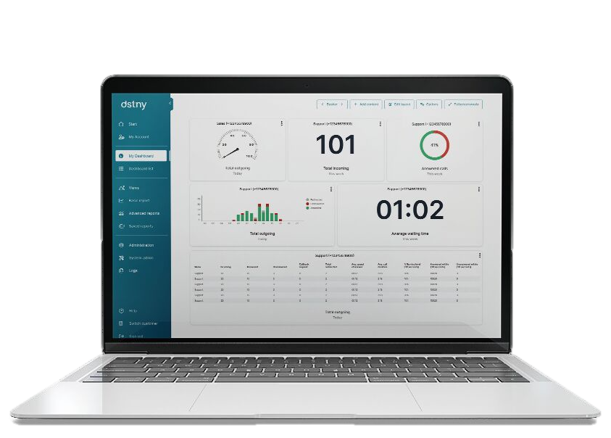
PRENEZ LE POULS DE VOS COMMUNICATIONS
Analytics pour aider votre prise de décisions & impacter votre business,
Parce qu’on ne peut améliorer que ce que l’on peut mesurer.
Accédez au flux fixe et mobile de votre entreprise et pilotez votre activité pour une efficacité et un service optimal
Tableaux de bord en temps réel
La solution MBCaaS Dstny offre une visibilité détaillé de vos communications gratuitement !
Statistiques basiques*
Rapports et tableaux de bord (par l’entreprise, les utilisateurs, les groupements et les SVI)
Vues multiples :
total des appels, durée totale, durée moyenne, pourcentage d’appels répondus
Création de rapports basiques
Vous avez la donnée, mais avez-vous l’information ? Faites parler les données avec la solution MBCaaS Dstny !
Statistiques avancées**
Personnalisation des rapports
Analyse de la source des appels
Analyse des messages vocaux
Définition SLA et création d’objectifs pour suivi
Exports des données
Distribution automatisée des rapports
Connecteurs pour système externe
*inclus sans options accessible pour un profil admin
** option payante statistiques avancées

Slide 16
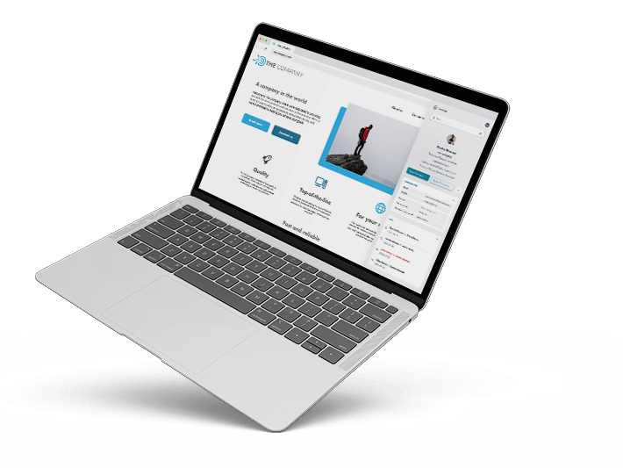
RELIEZ, RÉAGISSEZ, RENFORCEZ
CRM Connect*, la voix vers la relation client supérieure,
Luttez contre la multiplicité des outils, et permettez aux collaborateurs de gagner en efficacité.
switcher entre leurs outils?
Vos équipes perdent du temps à
Toutes les informations en un point centralisé
saisir plusieurs fois les mêmes données ?
identifier les clients au bout du fil ?
Avec CRM Connect, améliorez votre relation client, augmentez votre efficience opérationnelle et boostez la productivité de vos équipes.
*nécéssite une licence SMART+

Slide 17


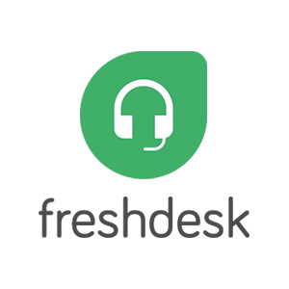





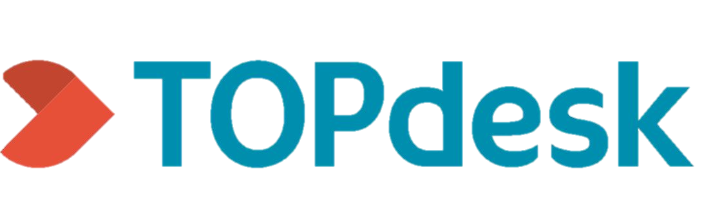






RELIEZ, RÉAGISSEZ, RENFORCEZ
CRM Connect*, la voix vers une expérience client supérieure,
Luttez contre la multiplicité des outils, et permettez aux collaborateurs de gagner en efficacité.
Liste des CRM certifiés
Fenêtre « pop-up » intuitive
Remontée de fiche clients
Accès au contenu du CRM
Recherche de contacts
Personnalisation des actions en fonction du besoin

Slide 18
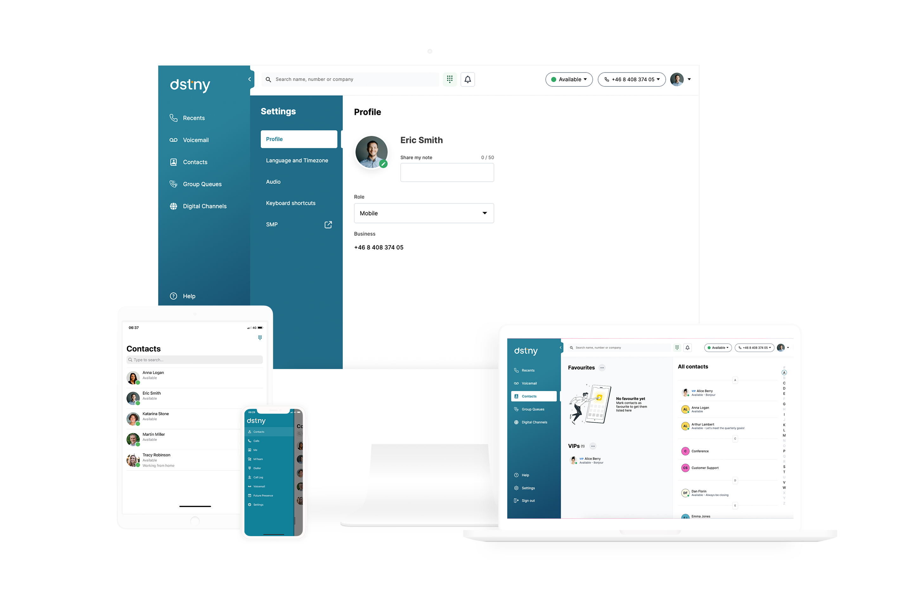
ENRICHISSEZ L’EXPÉRIENCE DE VOS CLIENTS
Unifiez vos voix, fortifiez vos choix,
Créez et paramétrez vos groupements et SVI pour assure l’accueil téléphonique de vos clients.
Lancez-vous !
Avec la Solution MBCaaS, le premier groupement et SVI vous est offert.
Groupements d’appels
Serveur Vocal Intéractif
Prédécroché ou annonce d’accueil selon des heures d’ouvertures, fermetures et spéciaux
Nombre de personnes illimité dans le groupement
Annonce de la position dans la file d’attente
Annonce du temps d’attente
Personnalisation du nombre de personnes en attente
Proposer un rappel
Choix du terminal à faire sonner quand l’appel est destiné
Priorisation de la distribution par agent
Répondeur de groupe
Routage d’appels selon choix (numéro interne, externe, extension spécifique, répondeur de groupe, annonce vocale, répétition)
Redirection par défaut si aucun choix n’a été sélectionné
Répétition des options si le choix n’est pas valide
Annonce d’accueil selon horaires

Slide 19
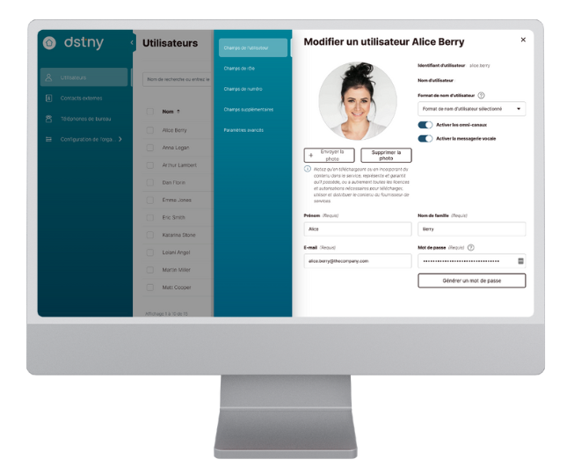
SIMPLIFIEZ VOTRE GESTION AVEC MYADMIN
Pensé pour être simple et intuitif,
Administrez et managez en quelques clics.
Elaboré pour vous apporter simplicité et efficacité, le portail de management MyAdmin est une interface en ligne, regroupant tous les utilisateurs de votre entreprise.
Manager en quelques clics et en temps réel l’activation ou la résiliation de vos utilisateurs, et services.
Le « move & change » n’a jamais été plus facile à gérer !
Créez et activez:
Utilisateurs
Licences
Mobile convergent
Options utilisateur
Groupements
Annuaire partagé

Slide 20
AUGMENTEZ LES PERFORMANCES
DE VOS SCORES RSE

Slide 21


CONNECTEZ, COLLABOREZ, CONTRIBUEZ
Les politiques RSE sont plus parlantes avec la solution MBCaaS Dstny
Renforcez votre responsabilité sociale à travers le bien être de vos employés et l’impact écologique de votre entreprise
Favorisez un usage agile et hybride pour plus de bien-être au travail
Bring your own device:
utilisez votre propre smartphone pour vous servir de la solution
Bénéficiez d’un abonnement pro unique fixe et mobile
Recyclez vos postes fixes dormants et poussiéreux
La meilleure intégration Microsoft Teams possible
x
Bénéficiez d’un partenariat avantageux pour l’achat d’équipements reconditionnés et limitez votre empreinte carbone
Le numérique représente globalement 2,5% des émissions de gaz à effet de serre.

Slide 22
VOTRE PROFIL EST UNIQUE,
NOTRE SOLUTION AUSSI

Slide 23


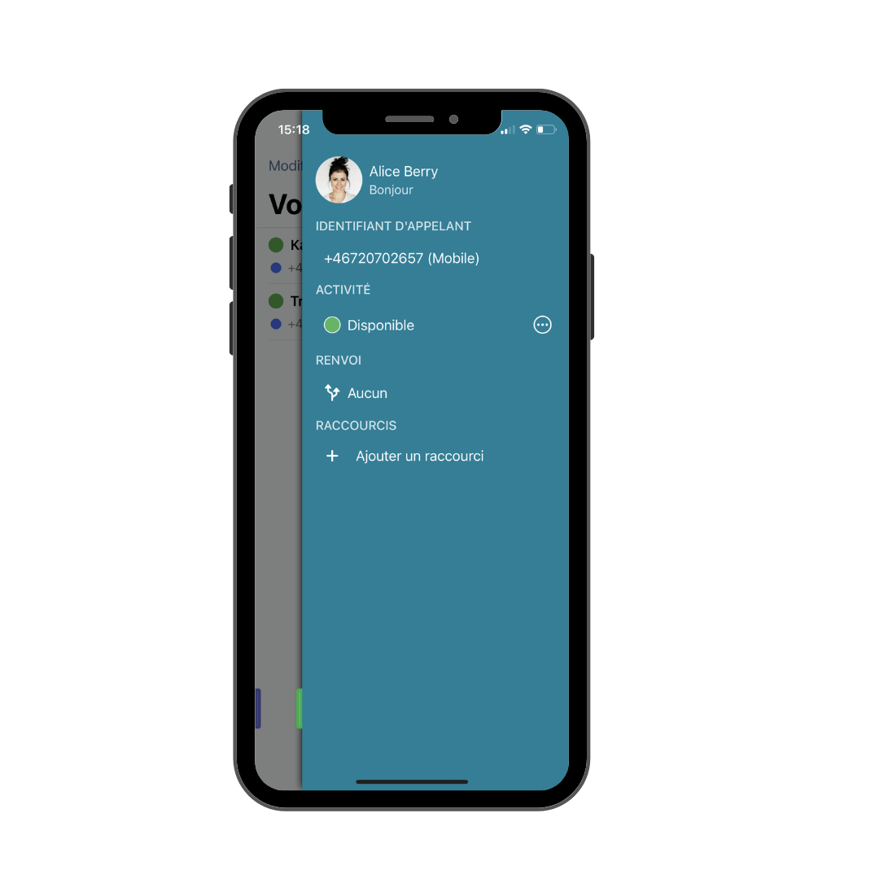
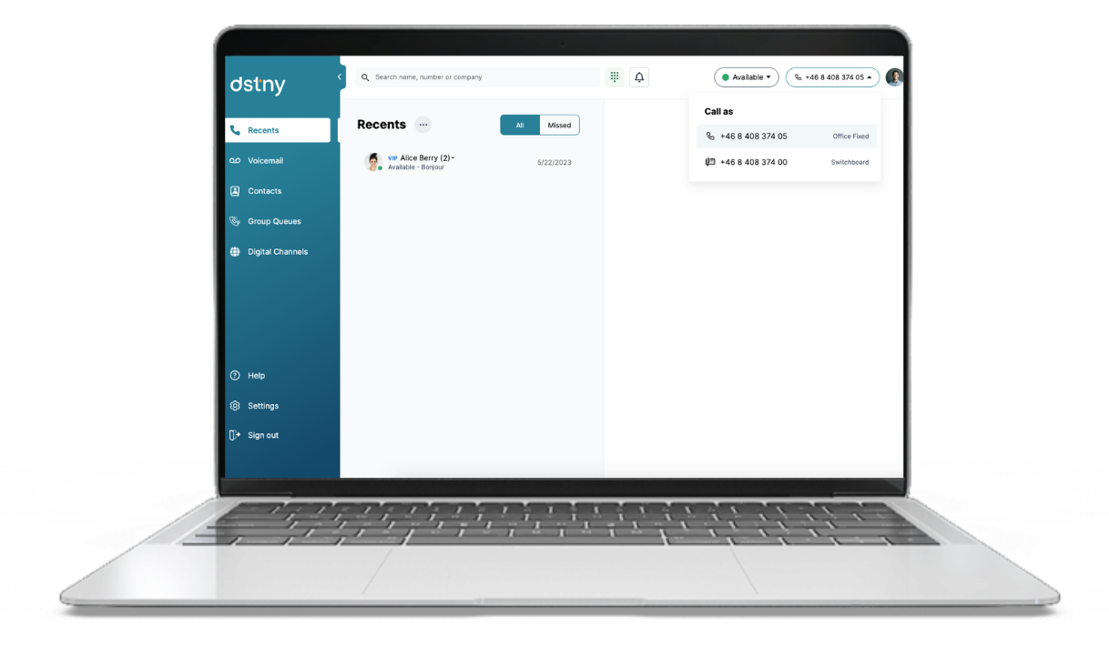
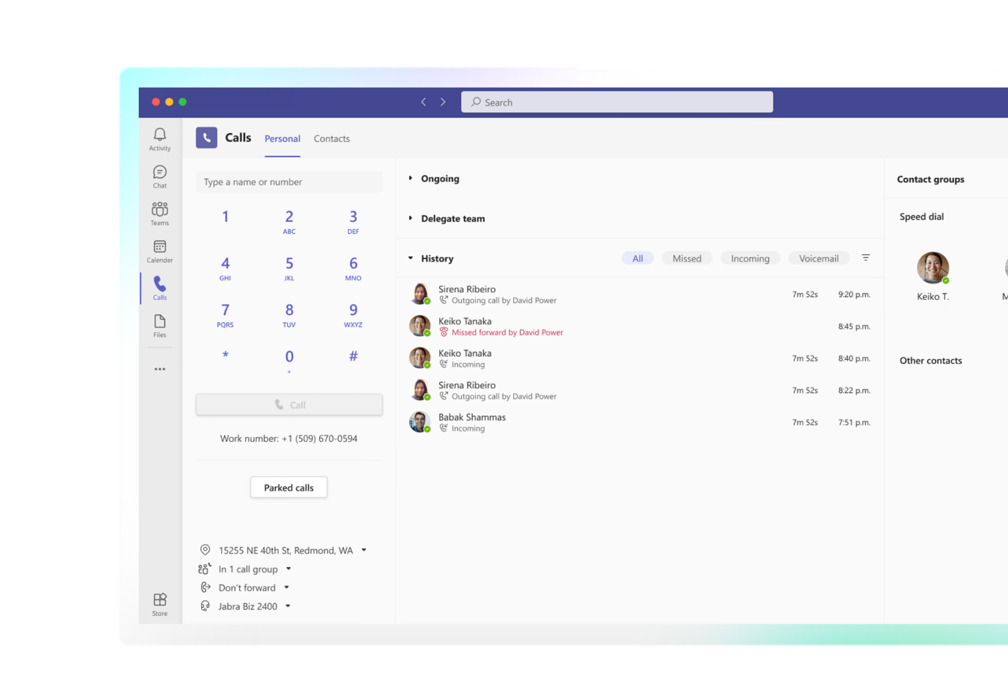
UNE PLATEFORME POUR TOUS, UN OUTIL POUR CHACUN
Profil sédentaire
Licence utilisateur SMART
Poste fixe
Profil mobile
Licence utilisateur SMART & Convergence Mobile
Forfait OpenSIM Voix + Data
Profil hybride
Licence utilisateur SMART
Intégration Teams Connect Integral
Profil connecté
Licence utilisateur SMART+ Mobile + Teams
à partir de 4,25€
HT/ mois par utilisateur
à partir de 18,25€
HT/ mois par utilisateur
à partir de 7,75€
HT/ mois par utilisateur
à partir de 32,75€
HT/ mois par utilisateur

Slide 24
L’ESSENTIEL DE VOS COMMUNICATION PRO
Sur site équipé d’un poste IP pour les communications externes
La liberté pour chaque utilisateur de contrôler et paramétrer sa téléphonie depuis l’outil de son choix (Dstny web / Microsoft Teams)
Des communications facturées au réel
Des options ACD disponibles par groupement, et SVI
Profil sédentaire
Licence utilisateur SMART
Poste fixe
à partir de 4,25€* HT/ mois par utilisateur
* Prix du numéro professionnel compris en portabilité, sur une base de licence SMART au compteur

Slide 25
LA MOBILITÉ DÉBRIDÉE
Sur site, en télétravail ou en mobilité
Une convergence native qui assure la joignabilité sans dépendre du réseau Data
Une identité professionnelle assurée avec la personnalisation du numéro présenté en temps réel (depuis l’application Mobile, Dstny web, et Microsoft Teams)
Une collaboration améliorée grâce à la gestion de la présence synchronisée pour toutes les communications du numéro Mobile et de la ligne professionnelle, sur chaque terminal
Un abonnement fixe et mobile unique simplifiant les factures
Profil mobile
Licence utilisateur SMART & Convergence Mobile
Forfait OpenSIM Voix + Data
à partir de 18,25€* HT/ mois illimité France par utilisateur - abonnement illimité Inter à 25,05€ HT
* Prix du numéro professionnel compris en portabilité, sur une base de licence SMART compteur inclut un Mobile OpenSIM 20G

Slide 26
LA PERFORMANCE DANS UN MONDE HYBRIDE
Sur site et/ ou en télétravail
Équipé d’un poste IP pour les communications & de Microsoft Teams pour la collaboration
La liberté pour chaque utilisateur de contrôler et de paramétrer sa téléphonie à distance
La téléphonie d’entreprise libérée dans Microsoft Teams, pour assurer joignabilité en télétravail
Une présence synchronisée entre Teams et la téléphonie d’entreprise
Profil hybride
Licence utilisateur SMART
Intégration Teams Connect Integral
à partir de 7,75€ HT/ mois par utilisateur – abonnement illimité à 13,75€ HT
* Prix du numéro professionnel compris en portabilité, sur une base de licence SMART au compteur

Slide 27
INTÉGRATIONS VERSUS MULTIPLICITÉ D’OUTILS
Sur site, en télétravail ou en mobilité
Une convergence native qui assure la joignabilité sans dépendre du réseau Data, une identité professionnelle grâce au choix du numéro présenté & un abonnement unique
L’excellence de la Relation Clients grâce à la connexion au CRM de l’entreprise
Une présence synchronisée pour tous les numéros et peu importe le terminal
Une expérience utilisateur fluide qui facilite la productivité
Des appels illimités vers la France et l’International*
Profil connecté
Licence utilisateur SMART+ Mobile + Teams
à partir de 32,75€* HT/ mois illimité par utilisateur
* Prix du numéro professionnel compris en portabilité, sur une base de licence SMART+ illimité inclut un Mobile OpenSIM 20G

Slide 28
LES LICENCES UTILISATEURS & TARIFS DE LA SOLUTION

Slide 29
LES LICENCES MBCAAS ET LEURS FONCTIONNALITÉS
SMART
SMART +
Numéro Professionnel Fixe
Téléphonie d’entreprise
Auto-provisioning des postes
Teams Connect paramétrez votre téléphonie dans MS Teams
Softphone PC
Collaboration
Intégration CRM
Mobile convergent Dstny OpenSIM | En option | En option
Intégration Call2Teams appelez depuis MS Teams ** | En option | En option
**nécessite la licence Microsoft Teams Phone Standard 7,5€ HT/ mois

Slide 30

LES TARIFS
Description | Type | Prix unitaire HT
Licence Utilisateur
Licence Smart | Compteur | A | 3,90 €
Licence Smart | Illimité | A | 9,90 €
Licence Smart+ | Compteur | A | 8,90 €
Licence Smart+ | Illimité | A | 14,90 €
Options
Groupement d’appels compteur – 1er offert | A | 3,50 €
Groupement d’appels illimité | A | 11,30 €
Groupement d’appels avancé compteur | A | 13,80 €
Groupement d’appels avancé illimité | A | 21,90 €
Serveur Vocal Interactif (SVI) compteur - 1er offert | A | 2,30 €
Serveur Vocal Interactif (SVI) illimité | A | 9,90 €
Call2Teams | A | 3,50 €
Tableau de bord temps réel | A | 25,00 €
Analytics avancés (par utilisateurs actifs) | A | 0,70 €
Fonctionnalités superviseur et statistiques | A | 5,00 €
Fonctionnalités superviseur avancées (disponible prochainement) | A | 3,30 €
Forfaits Mobile Bouygues Convergents
Forfait Smartphone | Illimités + Compteur | A | 5,00 €
Forfait Smartphone| Illimités + 1 Go | A | 6,90 €
Forfait Smartphone | Illimités + 5 Go | A | 11,50 €
Forfait Smartphone | Illimités + 20 Go | A | 14,00 €
Forfait Smartphone | Illimités + 60 Go | A | 19,00 €
Forfait Smartphone | Illimités + 100 Go | A | 27,00 €
Cartes SIM
Format SIM triple découpe | F | 2,50 €
Numéros professionnels
Numéros en création (non géographique) | A | 0,25 €
Numéros en portabilité | A | 0,35 €
Frais de portabilité d'un numéro existant | F | 9,00 €
Communications
2 canaux entrants supplémentaires | A | 9,00 €
Septembre –Décembre 2023
Prix public
Type :
A : Abonnement
F : Frais de mise en service (FMS)

Slide 31
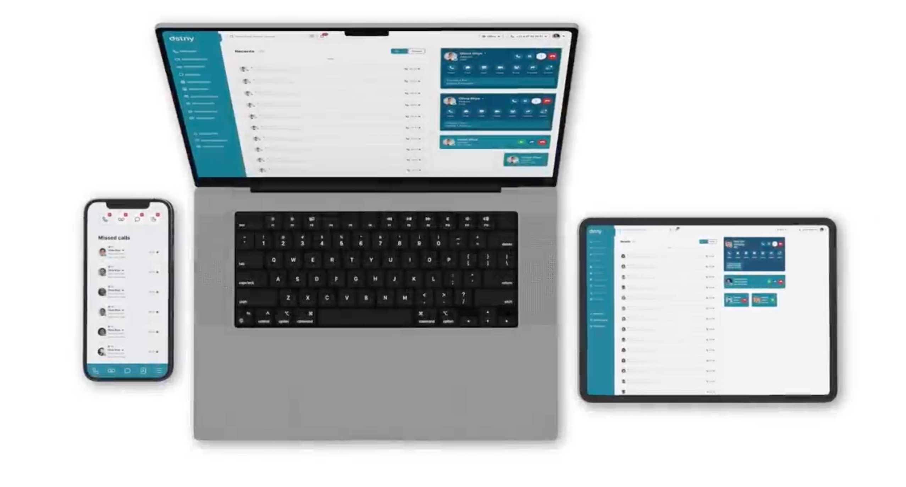

LES REMISES VOLUME
20-49
utilisateurs
5%
50-199
utilisateurs
10%
200-499
utilisateurs
15%
500-999
utilisateurs
20%
= ou > 1000
utilisateurs
25%

Slide 32
CAS CLIENT
DÉCATHLON À FOND MBCAAS

Slide 33


DÉCATHLON RÉVOLUTIONNE SA COMMUNICATION
Un cas d’étude en innovation,
Utilisateurs de la Solution MBCaaS Dstny: leurs témoignes surpassent toute présentation.
« Présence européenne »
« Plateforme centralisé sur le cloud pour gérer tous les utilisateurs »
« Transformation des systèmes DECT »
« Expérience utilisateur améliorée »
« Performance »
« Efficacité prouvée »
En image
Notes:
1 plateforme centralisé sur le cloud pour gérer les utilisateurs
Dstny présence européenne
Transformation des systèmes DECT pour une meilleure joignabilité
Ergonime et expérience utilisateur améliorée
Efficacité prouvée

Slide 34

MERCI
COMMUNICATIONS D’ENTREPRISE AUJOURD’HUI ET DEMAIN

